Slide 1
Les technologies dans la transition climat Messages clés du GIEC avec un focus sur le nucléaire
Henri Waisman
IDDRI
Co-auteur du SR1.5 (GIEC)

Slide 2
Comment le GIEC aborde la question des technologies
Le fonctionnement et le mandat des rapports du GIEC
Évaluation de la littérature scientifique sur le changement climatique
Multidisciplinaire - 4 révisions - approbation plénière
Pertinent pour la décision mais non prescriptif

Slide 3
Comment le GIEC aborde la question des technologies
Le fonctionnement et le mandat des rapports du GIEC
Évaluation de la littérature scientifique sur le changement climatique
Multidisciplinaire - 4 révisions - approbation plénière
Pertinent pour la décision mais non prescriptif
Les 3 niveaux d’analyses sur les technologies
Scénarios globaux issus de modèles intégrés
Analyse de faisabilité physique, technique, économique, socio-culturelle, institutionnelle (barrières et conditions du déploiement à l’échelle)
Synergies et risques de tensions avec les différentes dimensions du développement durable

Slide 4
Messages robustes sur les technologies
Rôle clé de la modération de la demande d’énergie
Production d’électricité: déploiement massif des RW (70%-85% en moyenne globale) et disparition des fossiles sans CCS
A court terme, combiner le déploiement des technologies existantes et la préparation de nouvelles solutions
La faisabilité des technologies dépend des déterminants non-technologiques (infrastructures, comportements, organisations)
Intégration dans une vision systémique d’ensemble
Extraction du carbone de l’atmosphère: nécessaire mais les options et l’échelle conditionnent les impacts
La pertinence des technologies dépend du contexte national
Besoin d’anticiper pour bâtir les conditions de la transition à long-terme

Slide 5
Messages robustes sur les technologies
Rôle clé de la modération de la demande d’énergie
Production d’électricité: déploiement massif des RW (70%-85% en moyenne globale) et disparition des fossiles sans CCS
A court terme, combiner le déploiement des technologies existantes et la préparation de nouvelles solutions
La faisabilité des technologies dépend des déterminants non-technologiques (infrastructures, comportements, organisations)
Intégration dans une vision systémique d’ensemble
Extraction du carbone de l’atmosphère: nécessaire mais les options et l’échelle conditionnent les impacts
La pertinence des technologies dépend du contexte national
Besoin d’anticiper pour bâtir les conditions de la transition à long-terme
L’initiative Deep Decarbonization Pathways (DDP) de l’IDDRI analyse
les trajectoires de développement basses émissions
cohérentes avec l’accord de Paris
à long-terme (2050) pour informer les décisions de court-terme
dans une approche systémique, multi-sectorielle intégrant
les différents leviers de transformation
à l’échelle internationale, dans différents contextes nationaux
http://ddpinitiative.org/

Slide 6
Que dit le rapport du GIEC sur le nucléaire spécifiquement?
Résumé pour décideurs
« In electricity generation, shares of nuclear and fossil fuels with carbon dioxide capture and storage (CCS) are modelled to increase in most 1.5°C pathways with no or limited overshoot. »
Section 2.4.2.1
« Nuclear power increases its share in most 1.5°C pathways with no or limited overshoot by 2050, but in some pathways both the absolute capacity and share of power from nuclear generators decrease »
« The future deployment of nuclear can be constrained by societal preferences assumed in narratives underlying the pathways »
« Some 1.5°C pathways with no or limited overshoot no longer see a role for nuclear fission by the end of the century, while others project about 95 EJ yr−1 of nuclear power in 2100»

Slide 7
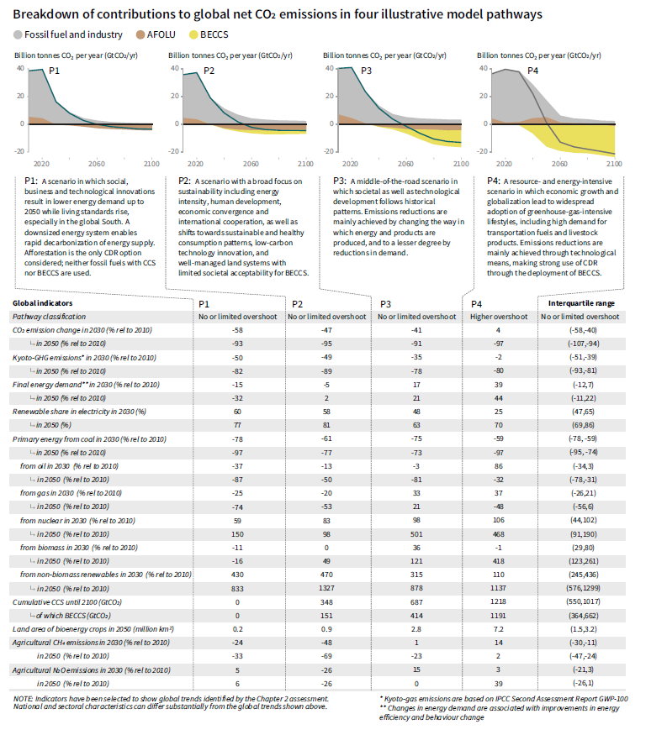
Remarque: attention à l’interprétation des graphiques
Scenarios illustratifs arbitraires au sein de chaque famille !

Slide 8
Que dit le rapport du GIEC sur le nucléaire spécifiquement?
Section 4.3.1.3
« The current time lag between the decision date and the commissioning of plants is observed to be 10-19 years »
« social acceptability […] due to concerns over risks of accidents and radioactive waste management »
« health risks are low per unit of electricity production and land requirement is lower than that of other power sources »
« the political processes […] depend on country-specific means of managing the political debates around technological choices and their environmental impacts »
«costs of nuclear power […] is debated in the literature» - « increased investment risks of high-capital expenditure technologies » - « de-risking instruments »
« issue of international governance of civil nuclear risks and reinforced international cooperation involving governments, companies and engineering »
Section 5.4.1.2
« Nuclear energy […] can increase the risks of proliferation (SDG 16), have negative environmental effects (e.g., for water use; SDG 6) and have mixed effects for human health when replacing fossil fuels (SDGs 7 and 3) »

Slide 9
henri.waisman@iddri.org
Merci de votre attention!

